Slide 1



멋쟁이사자처럼
AT 남서울대
HTTP
프로토콜

Slide 2


HTTP
CONTENTS
01
02
03
04
05
06
프로토콜이란?
http 특징
http 동작방식
메시지 구조
메서드
상태코드

Slide 3

프로토콜이란?
컴퓨터 내부, 또는 컴퓨터 사이에서 데이터의 교환방식을 정의하는 규칙체계
<한국어>
<네트워크 아키텍처>
프로토콜
문법
데이터 형식
발음
통신 절차
표기
프로토콜
Notes:
한국어로 대화하기 위해서는 문법과 발음, 표기를 알아야 다른 사람과 한국어로 대화 할 수 있듯이
프로토콜이란 컴퓨터 내부에서, 혹은 컴퓨터 사이에서 데이터를 교환하기 위한 규칙체계(=한국어의 문법, 발음, 표기와 같은 것!)이다.

Slide 4
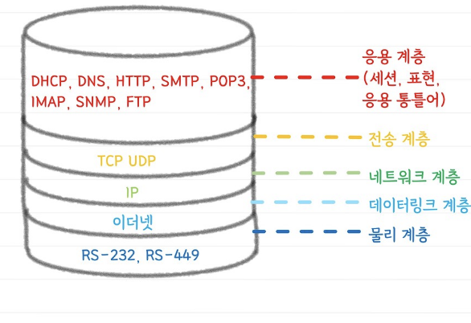
프로토콜의 종류
Notes:
네트워크 각 계층마다 프로토콜 존재.
각 계층의 프로토콜에는 보이는 바와 같은 프로토콜 등이 있으며,
응용계층의 프로토콜들 중
HTTP 프로토콜은 HTML과 같은 웹 문서를 주고 받을 때, FTP 프로토콜은 파일을 주고 받을 때 , SMTP 프로토콜은 메일을 주고 받을 때 사용한다.
이중에서 오늘 발표할 건 웹 문서를 주고 받을 때 사용되는 HTTP 프로토콜이다.

Slide 5
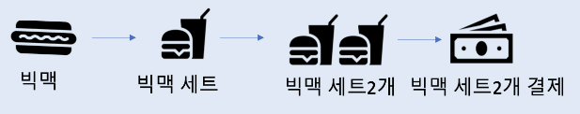
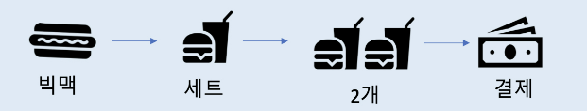
HTTP 프로토콜의 특징
Stateless (무상태 프로토콜)
Notes:
서버가 클라이언트의 상태를 보존하지 않는 무상태 프로토콜이다.
무상태 프로토콜은 상태를 보존하지 않기 때문에 햄버거시
빅맥을 주문하고 추가로 요청이 있을 때 마다 빅맥 주문한걸 다시 한번 더 알려주어야 한다.
무상태 프로토콜의 장점은 데이터를 저장해두지 않아도 되기 때문에 응답 서버를 변경하기 용이
단 클라이언트가 많은 데이터를 보내야한다는 단점이 존재 ->단점을 해결하기 위해 (cookie와 Session이 등장)

Slide 6
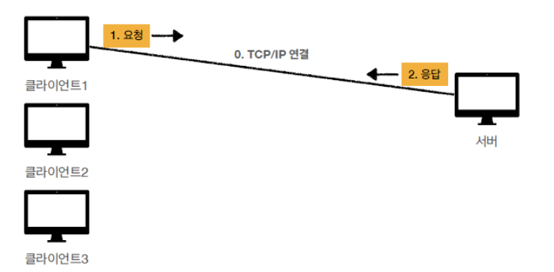
HTTP 프로토콜의 특징
Connetionless (비 연결성)
Notes:
HTTP는 기본적으로 countless 방식으로 작동합니다. 실제로 요청을 주고 받을 때는 보이는 그림처럼 연결을 유지하고

Slide 7
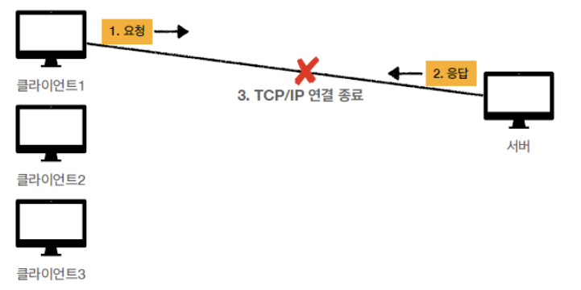
HTTP 프로토콜의 특징
Connetionless (비 연결성)
Notes:
응답을 주고 나면 서버와의 연결을 끊는 비 연결성 프로토콜이라는 특징이 있습니다
때문에 불특정 다수를 대상으로 하는 서비스에 적합한 방식이고

Slide 8
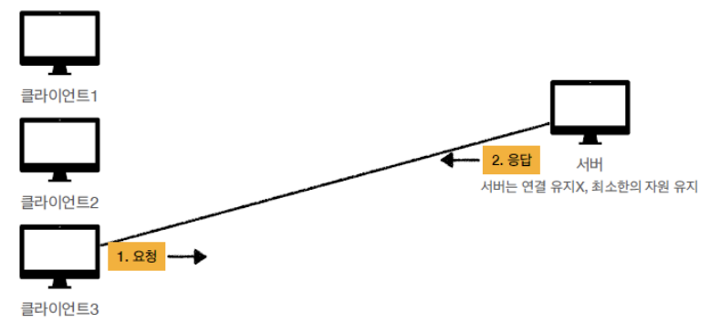
HTTP 프로토콜의 특징
Connetionless (비 연결성)
Notes:
실제로 요청을 주고 받을 때만 그림에서 볼 수 있는 것처럼 연결을 유지함으로써
서버가 연결을 유지하는 자원을 최소한으로 줄여줍니다. 즉, 최소한의 자원으로 서버 유지가 가능하다는 장점이 있습니다

Slide 9
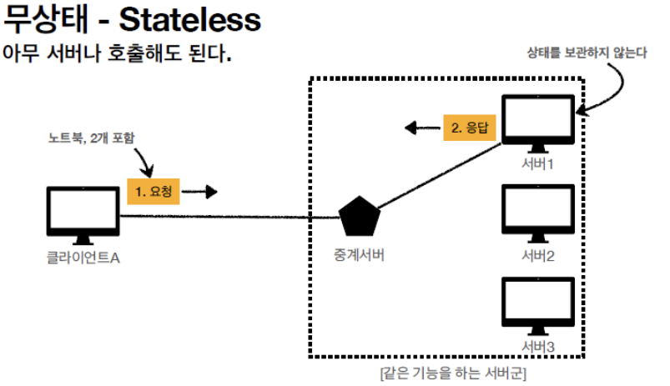
HTTP 프로토콜의 특징
Stateless (무상태 프로토콜)
빅맥 ,세트, 2개
Notes:
무상태 프로토콜의 장점은 데이터를 저장해두지 않아도 되기 때문에 응답 서버를 변경하기 용이
단 클라이언트가 많은 데이터를 보내야한다는 단점이 존재 ->단점을 해결하기 위해 (cookie와 Session이 등장)
이러한 HTTP의 특징을 stateless라고 하는데, Connectless로 부터 파생되는 특징이라고 할 수 있습니다.

Slide 10
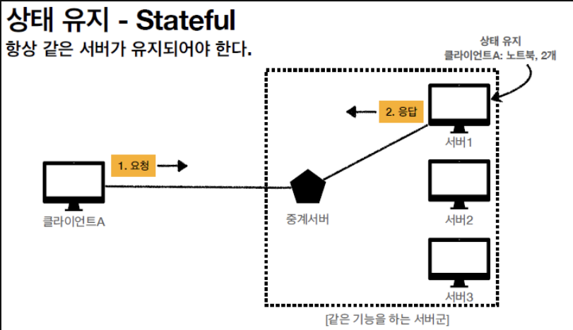
Stateful(상태유지 프로토콜)
빅맥 세트 2개
Notes:
그럼 상태유지(Stateful) 프로토콜은?
말그대로 상태가 유지 되기 때문에 반복해서 빅맥을 언급할 필요가 없고
But 중간에 오류 발생시 처음부터 다시 요청을 시작해야합니다

Slide 11
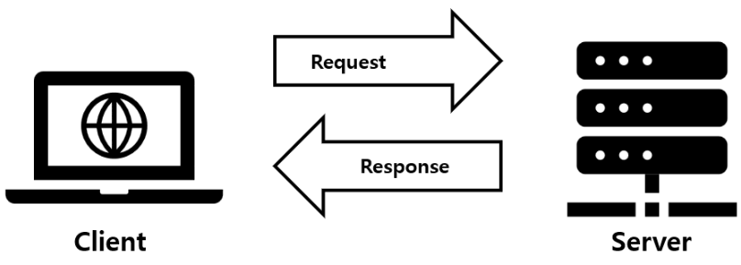
HTTP 동작방식
-서버와 클라이언트
Notes:
클라이언트: 요청(Requests)을 보내는 쪽
서버: 응답(Response)을 보내는 쪽
클라이언트 즉, 사용자가 브라우저를 통해서 어떠한 서비스를 url을 통하거나 다른 것을 통해서 요청(request)을 하면 서버에서는 해당 요청사항에 맞는 결과를 찾아서 사용자에게 응답(response)하는 형태로 동작합니다
요청 : client -> server
응답 : server -> client

Slide 12
HTTP 메시지 타입
요청(Request)
--> 사용자가 서버에게 원하는 데이터를 요구할 때
응답(Response)
--> 서버가 요청 받은 대로사용자에게 데이터를 줄 때
Notes:
http 메시지란?
클라이언트와 서버 사이에서 데이터가 교환되는 방식을 의미
Http 메시지에는 위와 같은 요청과 응답 두 가지 유형이 존재

Slide 13
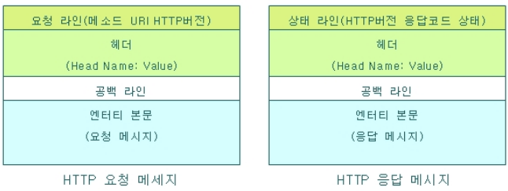
HTTP 메시지 구조
Notes:
메시지의 구조는 시작줄, 헤더 , 바디로 구성된다.
요청 메시지의 시작줄은 메서드와 요청 URL,HTTP 버전이 들어가고,
응답 메시지의 시작줄에선 HTTP 버전, 상태 코드 및 사유 구절이 들어간다.
-헤더 부분에는 요청과 응답 메세지에 대한 추가적인 정보를 담고 있고,
Key/Value 형식으로 나타낸다
-바디에는
전송하고 싶은 실질적인 데이터를 나타내고
헤더를 마치고 \n 후에 나타나는 게 바디부분이다.

Slide 14
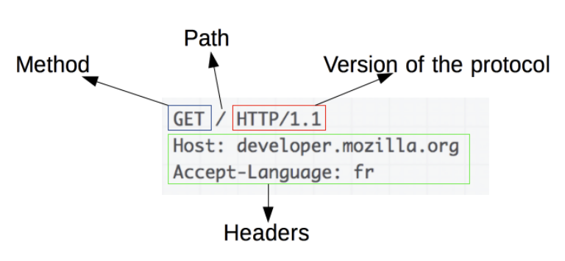
HTTP 메시지 (요청)
시작줄-->
헤더----->
Notes:
위의 사진은 요청메시지의 예시이다.
해당 요청 메시지는 GET이라는 메서드를 사용한 요청 메시지이기 때문에 데이터를 담는 바디 값이 없고,
시작줄과 헤더만 존재하는 걸 확인해 볼 수 있습니다
요청 메시지의 시작줄에는 GET이라는 메서드가 사용된 걸 확인할 수 있고, 가운데 슬레시
path(<-그림에선 URL 생략됨)와 HTTP버전(1.1)으로 이루어져 있다는 것 또한 확인해 볼 수 있다.
요청 메서드에 관한 내용은 곧 구체적으로 나옵니다

Slide 15
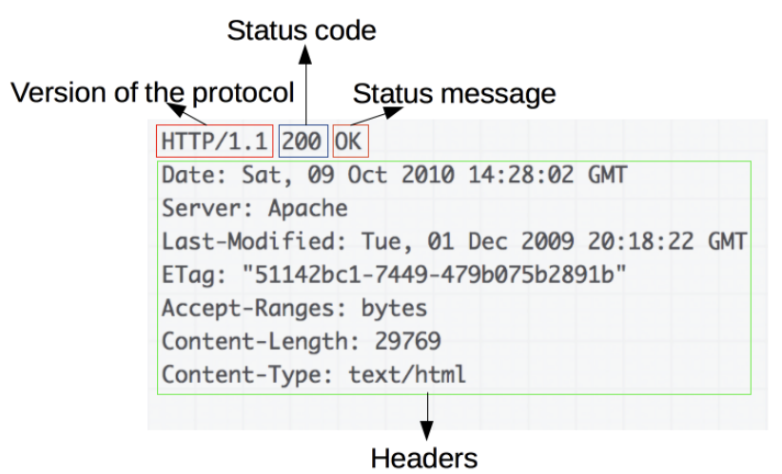
HTTP 메시지 (응답)
시작줄-->
헤더----->
Notes:
응답 메시지의 예시를 보면,
시작줄에 HTTP 버전, 상태 코드(200) 및 사유 구절(OK)이 들어와 있는 걸 확인해 볼 수 있다.

Slide 16
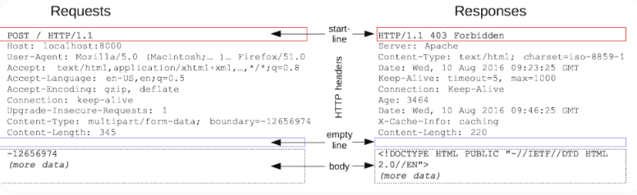
HTTP 메시지 (응답/요청 비교)
Notes:
한눈에 비교하면 이렇다.
응답 메시지의 바디부분에 왜 데이터가 있는 건지는 요청 메서드를 이야기 하며 확인해보도록 하자

Slide 17
HTTP 요청 메서드
GET : 존재하는 자원에 대한 요청
POST : 새로운 자원을 생성
PUT : 존재하는 자원에 대한 변경
DELETE : 존재하는 자원에 대한 삭제
Notes:
대표적인 요청 메서드로 존재하는
자원에 대해 요청하는 get
새로운 자원을 생성하는 post
존재하는 자원에 대해 변경하는 put
존재하는 자원에 대해 삭제하는 delete가 있습니다

Slide 18
HTTP 요청 메서드
GET :
특정 리소스를 받기 위한 요청이다. 리소스의 생성, 수정 및 삭제 등에 사용해서는 안된다.
* 리소스 조회
* 서버에 전달하고 싶은 데이터는 query(쿼리 파라미터, 쿼리 스트링)을 통해서 전달
* 메세지 바디를 사용해서 데이터를 전달할 수 있지만, 지원하지
않는 곳이 많아서 권장하지 않는다
* 메세지 전달→서버도착→응답 데이터 전송
Notes:
Get같은 경우 어떠한 데이터를 서버로 부터 받아(GET)올 때 혹은 조회할때 주로 사용하는 메서드입니다
데이터 생성/수정/삭제 없이 받아 오기만 할 때 사용되므로 위의 메시지 구조에서 바디 부분에 데이터가 있던 이유도
get 메서드를 이용해서 요청을 했기 때문입니다.
메시지 바디를 사용해서 데이터를 전달할 수 있긴 하지만, 지원하지 않는 곳이 많아서 보통 메시지 바디를 사용하지 않습니다.
Post 같은 경우 데이터를 생성/수정/삭제 할 때 주로 사용되는 메서드 이므로 데이터를 실어 날라야 한다. 바로 전 ppt 요청 메시지의 바디 부분에 데이터가 담겨있던 이유도 Post메서드를 이용한 요청을 했기 때문이다.
Put은 Post와 비슷하지만 데이터를 생성할 때만 사용되는 메서드이다. Post에 밀려서 잘 사용하지는 않는다.
Delete는 특정 데이터를 서버에서 삭제 요청을 보낼 때만 쓰이는 메서드이다. 얘 또한 Post에 밀려서 잘 사용하지는 않는다.

Slide 19
HTTP 요청 메서드
POST :
리소스를 생성하거나 컨트롤러를 실행하는 데 사용한다.
* 요청 데이터 처리
* 메세지 바디를 통해 서버로 요청 데이터 전달
* 서버는 요청 데이터 처리
* 메세지 바디를 통해 들어온 데이터를 처리하는 모든 기능을 수행
* 주로 전달된 데이터로 신규 리소스 등록, 프로세스 처리에 사용
* 메세지 전달→신규 리소스 생성→응답 데이터 전송
리소스 URI에 POST요청이 오면 요청 데이터를 어떻게 처리할지
리소스마다 따로 정해야 함
Notes:
Post 같은 경우 데이터를 생성/수정/삭제 할 때 주로 사용되는 메서드 이므로 데이터를 실어 날라야 합니다.
바로 전 ppt 요청 메시지의 바디 부분에 데이터가 담겨있던 이유도 Post메서드를 이용한 요청을 했기 때문입니다.

Slide 20
HTTP 요청 메서드
PUT :
변경 가능한 리소스를 업데이트하는 데 사용되며 항상 리소스 식별 정보를 포함해야 한다.
* 리소스가 있으면 대체 없으면 생성, 쉽게 말하면 덮어버리는 것
* 클라이언트가 리소스 위치를 알고 URI 지정(POST와 차이점)
* 리소스 수정X
Notes:
Put은 Post와 비슷하지만 데이터를 생성할 때만 사용되는 메서드입니다. Post에 밀려서 잘 사용하지는 않는다고 합니다

Slide 21
HTTP 요청 메서드
DELETE :
특정 리소스를 제거하는 데 사용한다.
PATH :
변경 가능한 리소스의 부분 업데이트에 사용되며 항상 리소스
식별 정보를 포함해야 한다.
PUT을 사용해 전체 객체를 업데이트하는 것이 관례여서 거의
사용되지 않는다.
* 리소스 부분변경
* 리소스 수정O
Notes:
Delete는 특정 데이터를 서버에서 삭제 요청을 보낼 때만 쓰이는 메서드입니다. 이것 또한 Post에 밀려서 잘 사용하지는 않는다.
PATH또한 put처럼 변경 가능한 리소스의 부분 업데이트에 사용됩니다 하지만 PUT에서 밀려서 잘 사용하지 않는다고 합니다.

Slide 22
상태코드
2xx (성공)
200 (성공): 서버가 요청을 제대로 처리함
201 (생성됨): 요청이 성공했으며, 새로운 리소스가 생성됨
202 (허용됨): 요청을 받았으나 아직 처리하진 않음
204 (컨텐츠 없음): 요청을 처리했지만, 컨텐츠를 제공하지 않음
205 (컨텐츠 재설정): 요청을 처리했지만, 컨텐츠를 표시하지 않음. 그리고 문서를 재 설정할 것을 요구함
206 (일부 성공): 요청의 일부만 성공적으로 처리함
Notes:
다음으로는 HTTP의 상태코드입니다 아마 성공은 말 그대로 성공이기 때문에
원래 사용하려던 창을 사용하느라 다들 주의깊게 보실 일이 없어서 잘 모르실거라고 생각하지만
주로 200번대에 성공에 대한 상태코드들이 있구요 보시는 것처럼 200 성공
201 요청이 성공했고 새로운 리소스가 생성됨 202 요청을 받았으나 아직 처리하진 않음
등등이 있습니다

Slide 23
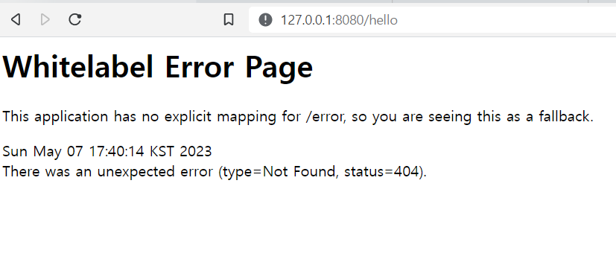
상태코드
Notes:
이 다음에 나올 것은 보시는 것처럼 창이 제대로 뜨지 않죠?
아마 Spring 강의 들으시면서 저처럼 백엔드 하시는 분들은
익숙한 화면이실거라고 생각합니다 8080과 404 스프링부트 강의에
나오는 실습 화면에서 오류가 난 사진을 캡쳐떠왔구요 (넘김)

Slide 24
상태코드
4xx (요청 오류)
400 (잘못된 요청): 서버가 요청의 구문을 인식하지 못함. 주로 헤더 포멧이 HTTP 규약에 맞지 않을 경우
401 (권한 없음): 인증을 필요로 하는 요청, 인증 실패
403 (Forbidden, 금지됨): 서버가 요청을 거부, 인가 실패
404 (Not Found, 찾을 수 없음): 서버가 요청한 리소스를 찾을 수 없음
405 (허용하지 않는 방법): 요청에 지정된 방법을 사용할 수 없음.
예를 들어 POST 방식으로 요청을 받는 서버에 GET 요청을 보내는 경우
5xx (서버 오류)
500 (내부 서버 오류): 서버에 오류가 발생하여 요청을 수행할 수 없음
Notes:
이처럼 요청 오류에 관한 것들이 400번대에 오류입니다
요청 오류로는 서버가 요청의 구문을 인식하지 못하는 400
인증을 필요로 하는 요청 인증실패를 의미하는 401
서버가 요청을 거부하는 403 등이 있지만 다들 제일 많이
접하신 오류는 주로 404번이라고 생각하구요
서버가 요청한 리소스를 찾을 수 없다는것을 의미하는 요청오류입니다

Slide 25
HTTP 동작 방식
서버와 클라이언트 최종 정리
URL + 요청 메서드
상태 코드 + 응답 바디
Notes:
마지막으로 위에서 설명했던 HTTP 동작 방식에서 URL, 요청 메서드, 상태코드를 조합하여
간단히 표현하면 클라이언트는 URL과 요청메서드를 서버에 요청하고
서버는 상태코드와 응답 바디를 반환하면서
위와 같은 그림이 나옵니다.

Slide 26
Q&A
감사합니다

